Slide 1
第 4 章 数据的概括性度量
PowerPoint
统计学

Slide 2
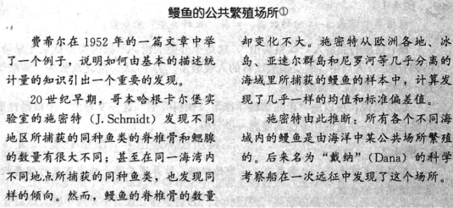

Slide 3
第 4 章 数据的概括性度量
4.1 集中趋势的度量
4.2 离散程度的度量
4.3 偏态与峰态的度量

Slide 4
学习目标
1. 集中趋势各测度值的计算方法
2. 集中趋势各测度值的特点及应用场合
3. 离散程度各测度值的计算方法
4. 离散程度各测度值的特点及应用场合
偏态与峰态的测度方法
用Excel计算描述统计量并进行分析

Slide 5
4.1 集中趋势的度量
4.1.1 分类数据：众数
4.1.2 顺序数据：中位数和分位数
4.1.3 数值型数据：平均数
4.1.4 众数、中位数和平均数的比较

Slide 6
集中趋势 (central tendency)
一组数据向其中心值靠拢的倾向和程度，反映了一组数据中心点位置所在。
测度集中趋势就是寻找数据水平的代表值或中心值。
不同类型的数据用不同的集中趋势测度值。
低层次数据的测度值适用于高层次的测量数据，但高层次数据的测度值并不适用于低层次的测量数据。

Slide 7
众数(mode)
一组数据中出现次数最多的变量值
一般仅适合数据量较多时使用
不受极端值的影响
一组数据可能没有众数或有几个众数
主要用于分类数据，也可用于顺序数据和数值型数据

Slide 8
分类数据的众数(例题分析)
不同品牌饮料的频数分布
饮料品牌 | 频数 | 比例 | 百分比(%)
果汁 矿泉水 绿茶 其他 碳酸饮料 | 6 10 11 8 15 | 0.12 0.20 0.22 0.16 0.30 | 12 20 22 16 30
合计 | 50 | 1 | 100
解：这里的变量为“饮料品牌”，这是个分类变量，不同类型的饮料就是变量值
所调查的50人中，购买碳酸饮料的人数最多，为15人，占总被调查人数的30%，因此众数为“可口可乐”这一品牌，即
M_{o}＝碳酸饮料

Slide 9
顺序数据的众数(例题分析)
甲城市家庭对住房状况评价的频数分布
回答类别 | 甲城市
 | 户数 (户) | 百分比 (%)
非常不满意 不满意 一般 满意 非常满意 | 24 108 93 45 30 | 8 36 31 15 10
合计 | 300 | 100.0
解：这里的数据为顺序数据。变量为“回答类别”
甲城市中对住房表示不满意的户数最多，为108户，因此众数为“不满意”这一类别，即
M_{o}＝不满意

Slide 10
众数的性质
无众数 原始数据: 10 5 9 12 6 8
一个众数 原始数据: 6 5 9 8 5 5
多于一个众数 原始数据: 25 28 28 36 42 42
众数可能不唯一，也可能不存在。

Slide 11
中位数(median)
一组数据排序后处于中间位置上的值。
50%
50%
M_{e}
中位数不受极端值的影响。
中位数主要用于顺序数据，也可用数值型数据，但不适用于分类数据。

Slide 12
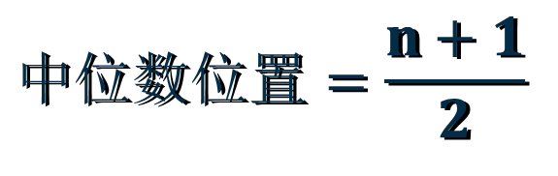
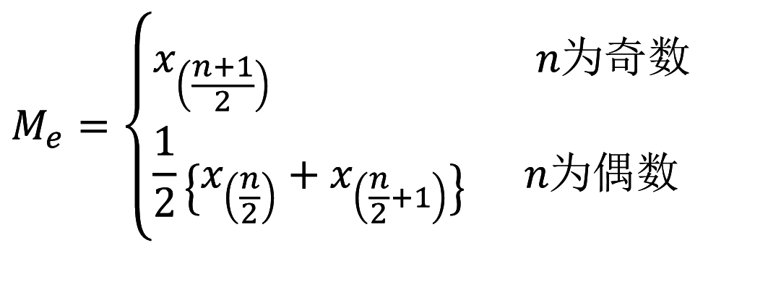
中位数(位置和数值的确定)
排序
$$中位数位置=\frac{n+1}{2}$$
位置确定
n为数据个数
$$M_{e}=\left\{\begin{aligned}&x_{\left(\frac{n+1}{2}\right) } n为奇数 \\ &\frac{1}{2}\left\{x_{\left(\frac{n}{2}\right)}+x_{\left(\frac{n}{2}+1\right)}\right\} n为偶数\end{aligned}\right.$$
数值确定
因此中位数不一定是原数据中的某个变量值。

Slide 13
顺序数据的中位数(例题分析)
甲城市家庭对住房状况评价的频数分布
回答类别 | 甲城市
 | 户数 (户) | 累计频数
非常不满意 不满意 一般 满意 非常满意 | 24 108 93 45 30 | 24 132 225 270 300
合计 | 300 | —
解：中位数的位置为
(300+1)/2＝150.5
从累计频数看，中位数在“一般”这一组别中
中位数为
M_{e}=一般

Slide 14
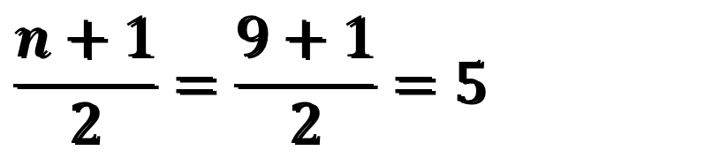
数值型数据的中位数(9个数据的算例)
【例】 9个家庭的人均月收入数据
原始数据: 1500 750 780 1080 850 960 2000 1250 1630
排 序: 750 780 850 960 1080 1250 1500 1630 2000
位 置: 1 2 3 4 5 6 7 8 9

$$\frac{n+1}{2}=\frac{9+1}{2}=5$$
位置确定
数值确定
M_{e} = 1080

Slide 15
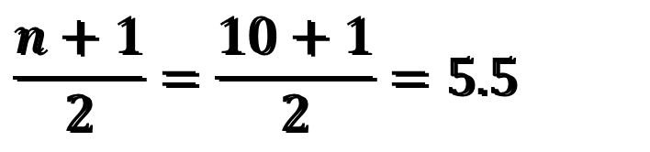
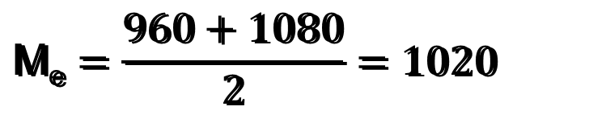
数值型数据的中位数(10个数据的算例)
【例】：10个家庭的人均月收入数据
排 序: 660 750 780 850 960 1080 1250 1500 1630 2000
位 置: 1 2 3 4 5 6 7 8 9 10

$$\frac{n+1}{2}=\frac{10+1}{2}=5.5$$
位置确定
$$\text{M}\text{e}=\frac{960+1080}{2}=1020$$
数值确定

Slide 16

四分位数(quartile)
排序后处于25%和75%位置上的值
25%
25%
25%
25%
Q_{L}
Q_{M}
Q_{U}
不受极端值的影响
计算公式
$$\left\{\begin{aligned}&Q_{L}位置=\frac{n}{4} \\ &Q_{U}位置=\frac{3n}{4}\end{aligned}\right.$$

Slide 17
顺序数据的四分位数 (例题分析)
甲城市家庭对住房状况评价的频数分布
回答类别 | 甲城市
 | 户数 (户) | 累计频数
非常不满意 不满意 一般 满意 非常满意 | 24 108 93 45 30 | 24 132 225 270 300
合计 | 300 | —
解：Q_{L}位置= (300)/4 =75
Q_{U}位置 =(3×300)/4
=225
从累计频数看， Q_{L}在“不满意”这一组别中； Q_{U}在“一般”这一组别中
四分位数为
Q_{L} = 不满意
Q_{U} = 一般

Slide 18
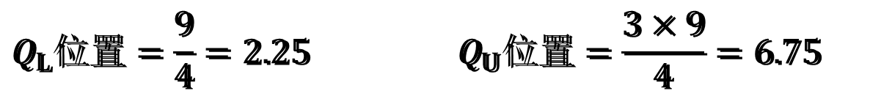
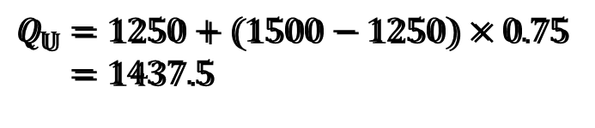
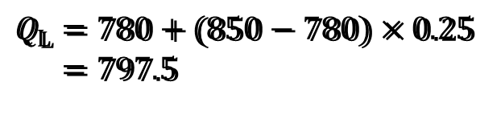
数值型数据的四分位数(9个数据的算例)
【例】：9个家庭的人均月收入数据(4种方法计算)
原始数据: 1500 750 780 1080 850 960 2000 1250 1630
排 序: 750 780 850 960 1080 1250 1500 1630 2000
位 置: 1 2 3 4 5 6 7 8 9


$$Q_{L}位置=\frac{9}{4}=2.25 Q_{U}位置=\frac{3×9}{4}=6.75$$
$$Q_{L}=780+(850−780)×0.25 \\ =797.5$$
$$Q_{U}=1250+(1500−1250)×0.75 \\ =1437.5$$

Slide 19
平均数(mean)
也称为均值
集中趋势的最常用测度值
一组数据的均衡点所在
体现了数据的必然性特征
易受极端值的影响
有简单平均数和加权平均数之分
根据总体数据计算的，称为平均数，记为μ；根据样本数据计算的，称为样本平均数，记为‾x
‾x

Slide 20


简单平均数(Simple mean)
设一组数据为：x₁ ，x₂ ，… ，x_{n} (总体数据x_{N})
$$\bar{x}=\frac{x_{1}+x_{2}+⋯+x_{n}}{n}=\frac{\sum_{i=1}^{n}{x_{i}}}{n}$$
样本平均数
$$μ=\frac{x_{1}+x_{2}+⋯+x_{N}}{N}=\frac{\sum_{i=1}^{N}{x_{i}}}{N}$$
总体平均数

Slide 21
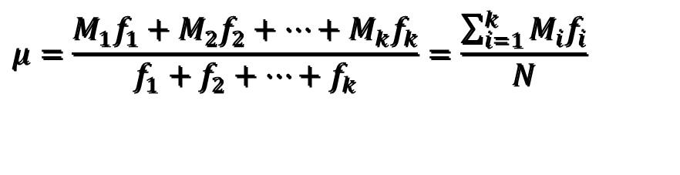
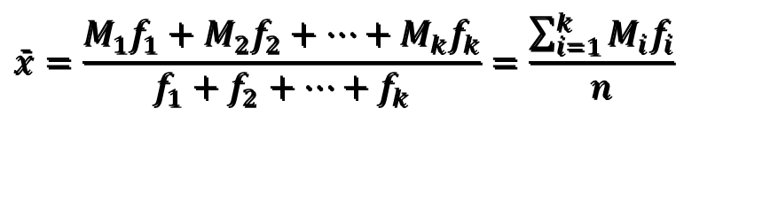
加权平均数(Weighted mean)
设各组的组中值为：M₁ ，M₂ ，… ，M_{k}
相应的频数为： f₁ ， f₂ ，… ，f_{k}
$$\bar{x}=\frac{M_{1}f_{1}+M_{2}f_{2}+⋯+M_{k}f_{k}}{f_{1}+f_{2}+⋯+f_{k}}=\frac{\sum_{i=1}^{k}{M_{i}f_{i}}}{n}$$
样本加权平均
$$μ=\frac{M_{1}f_{1}+M_{2}f_{2}+⋯+M_{k}f_{k}}{f_{1}+f_{2}+⋯+f_{k}}=\frac{\sum_{i=1}^{k}{M_{i}f_{i}}}{N}$$
总体加权平均

Slide 22
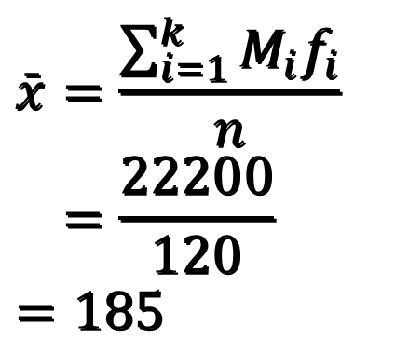
加权平均数(例题分析)
某电脑公司销售量数据分组表
按销售量分组 | 组中值(M_{i}) | 频数(f_{i}) | M_{i} f_{i}
140~150 150~160 160~170 170~180 180~190 190~200 200~210 210~220 220~230 230~240 | 145 155 165 175 185 195 205 215 225 235 | 4 9 16 27 20 17 10 8 4 5 | 580 1395 2640 4725 3700 3315 2050 1720 900 1175
合计 | — | 120 | 22200

$$\bar{x}=\frac{\sum_{i=1}^{k}{M_{i}f_{i}}}{n} \\ =\frac{22200}{120}=185$$

Slide 23
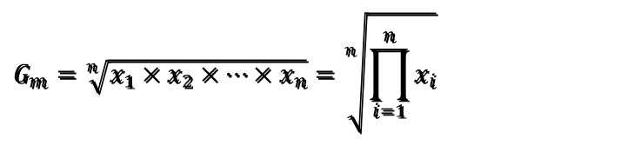
几何平均数(geometric mean)
n 个变量值乘积的 n 次方根
适用于对比率数据的平均
主要用于计算平均增长率
计算公式为
$$G_{m}=\sqrt[n]{x_{1}×x_{2}×⋯×x_{n}}=\sqrt[n]{\prod_{i=1}^{n}{x_{i}}}$$

Slide 24
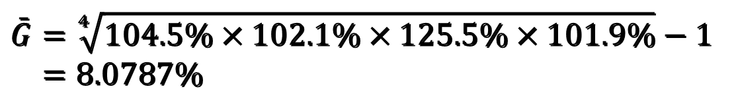

几何平均数(例题分析)
【例】一位投资者购持有一种股票，连续4年收益率分别为4.5%、2.1%、25.5%、1.9%。计算该投资者在这四年内的平均收益率
几何平均：
$$\bar{G}=\sqrt[4]{104.5\%×102.1\%×125.5\%×101.9\%}−1 \\ =8.0787\%$$
算术平均：
$$\bar{G}=\left(4.5\%+2.1\%+25.5\%+1.9\%\right)÷4=8.5\%$$
$显然$此处算术平均没有考虑到复利情况

Slide 25
众数、中位数和平均数的比较

Slide 26
众数、中位数和平均数的关系
均值
中位数
众数
均值
=
中位数
=
众数
众数
中位数
均值
左偏分布
对称分布
右偏分布
Notes:
For example, a distribution could be more peaked than a normal distribution (still may be 慴ell-shaped). If values are negative, then distribution is less peaked than a normal distribution.
Skew
The extent to which a distribution is symmetric or has a tail. Values are 0 if normal distribution. If the values are negative, then negative or left-skewed.

Slide 27
众数、中位数、平均数的特点和应用
众数
不受极端值影响
具有不惟一性
数据量较大时众数才有意义
数据分布偏斜程度较大且有明显峰值时应用
中位数
不受极端值影响
数据分布偏斜程度较大时应用
平均数
利用了全部数据信息，数学性质优良
易受极端值影响
数据对称分布或接近对称分布时应用

Slide 28
4.2 离散程度的度量
4.2.1 分类数据：异众比率
4.2.2 顺序数据：四分位差
4.2.3 数值型数据：方差和标准差
4.2.4 相对离散程度：离散系数

Slide 29
离中趋势
数据分布的另一个重要特征。
反映各变量值远离其中心值的程度(离散程度)。
从另一个侧面说明了集中趋势测度值的代表程度。
不同类型的数据有不同的离散程度测度值。

Slide 30
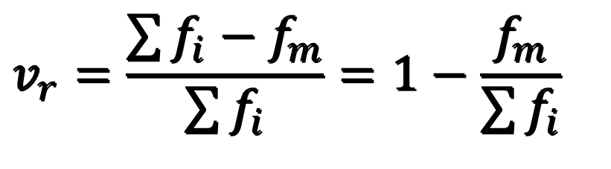
异众比率(variation ratio)
1. 对分类数据离散程度的测度
2. 非众数组的频数占总频数的比例
3. 计算公式为
$$v_{r}=\frac{\sum{f_{i}}−f_{m}}{\sum{f_{i}}}=1−\frac{f_{m}}{\sum{f_{i}}}$$
4. 用于衡量众数是否具有代表性

Slide 31

异众比率(例题分析)
不同品牌饮料的频数分布
饮料品牌 | 频数 | 比例 | 百分比(%)
果汁 矿泉水 绿茶 其他 碳酸饮料 | 6 10 11 8 15 | 0.12 0.20 0.22 0.16 0.30 | 12 20 22 16 30
合计 | 50 | 1 | 100
解：
在所调查的50人当中，购买其他品牌饮料的人数占70%，异众比率比较大。因此，用“碳酸饮料”代表消费者购买饮料品牌的状况，其代表性不是很好
$$v_{r}=\frac{50−15}{50} \\ =1−\frac{15}{50} \\ =0.7=70\%$$

Slide 32
四分位差(quartile deviation)
对顺序数据离散程度的测度
也称为内距或四分间距
上四分位数与下四分位数之差
Q_{d} = Q_{U} – Q_{L}
反映了中间50%数据的离散程度
不受极端值的影响
用于衡量中位数是否具有代表性

Slide 33
四分位差(例题分析)
甲城市家庭对住房状况评价的频数分布
回答类别 | 甲城市
 | 户数 (户) | 累计频数
非常不满意 不满意 一般 满意 非常满意 | 24 108 93 45 30 | 24 132 225 270 300
合计 | 300 | —
解：设非常不满意为1,不满意为2, 一般为3, 满意为 4, 非常满意为5 。 已知
Q_{L} = 不满意 = 2
Q_{U} = 一般 = 3
四分位差为
Q_{d} = Q_{U} - Q_{L}
= 3 – 2 = 1

Slide 34
极差(range)
一组数值型数据的最大值与最小值之差。
离散程度的最简单测度值。
易受极端值影响。
未考虑数据的分布，数据利用率低。
计算公式为
R = max(x_{i}) - min(x_{i})

Slide 35
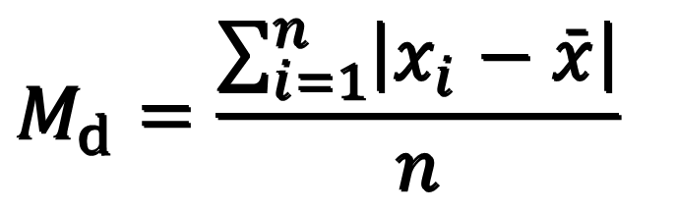
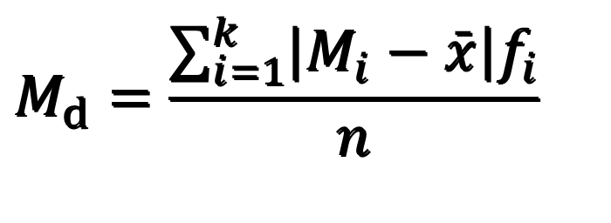
平均差(mean deviation)
各变量值与其平均数离差绝对值的平均数
能全面反映一组数据的离散程度
数学性质较差，实际中应用较少
计算公式为
$$M_{d}=\frac{\sum_{i=1}^{n}{\left|x_{i}−\bar{x}\right|}}{n}$$
未分组数据
$$M_{d}=\frac{\sum_{i=1}^{k}{\left|M_{i}−\bar{x}\right|f_{i}}}{n}$$
组距分组数据

Slide 36


平均差(例题分析)
某电脑公司销售量数据平均差计算表
按销售量分组 | 组中值(M_{i}) | 频数(f_{i})
140~150 150 ~ 160 160 ~ 170 170 ~ 180 180 ~ 190 190 ~ 200 200 ~ 210 210 ~ 220 220 ~ 230 230 ~ 240 | 145 155 165 175 185 195 205 215 225 235 | 4 9 16 27 20 17 10 8 4 5 | 40 30 20 10 0 10 20 30 40 50 | 160 270 320 270 0 170 200 240 160 250
合计 | — | 120 | — | 2040
$$\left|x−\bar{x}\right|$$
$$\left|x−\bar{x}\right|f$$

Slide 37
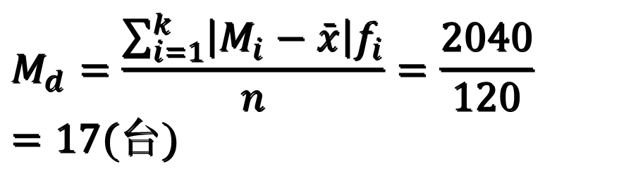
平均差(例题分析)
$$M_{d}=\frac{\sum_{i=1}^{k}{\left|M_{i}−\bar{x}\right|f_{i}}}{n}=\frac{2040}{120}=17(台)$$
含义：每一天的销售量平均数相比，
平均相差17台。


Slide 38
方差和标准差 (variance and standard deviation)
各变量值与其平均数离差平方的平均数。
数据离散程度的最常用测度值。
反映了各变量值与均值的平均差异。
根据总体数据计算的，称为总体方差(标准差)，记为σ²(σ)；根据样本数据计算的，称为样本方差(标准差)，记为s²(s)。

Slide 39
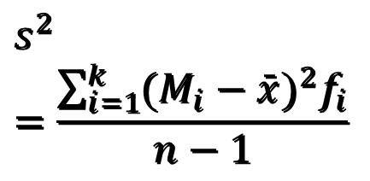
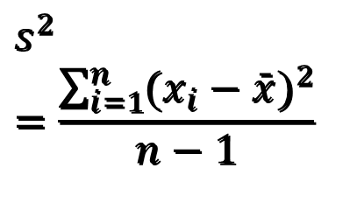
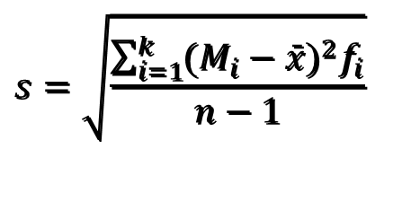
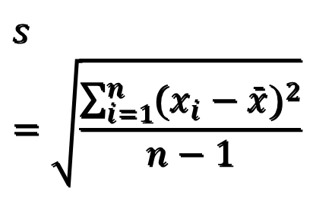
样本方差和标准差 (sample variance and standard deviation)
方差的计算公式
标准差的计算公式
未分组数据
注意：
样本方差用自由度n-1去除!
未分组数据
$$s^{2}=\frac{\sum_{i=1}^{n}{(x_{i}−\bar{x})^{2}}}{n−1}$$
$$s=\sqrt{\frac{\sum_{i=1}^{n}{(x_{i}−\bar{x})^{2}}}{n−1}}$$
组距分组数据
组距分组数据
$$s^{2}=\frac{\sum_{i=1}^{k}{(M_{i}−\bar{x})^{2}f_{i}}}{n−1}$$
$$s=\sqrt{\frac{\sum_{i=1}^{k}{(M_{i}−\bar{x})^{2}f_{i}}}{n−1}}$$

Slide 40
自由度(degree of freedom)
自由度是指数据个数与附加给独立的观测值的约束或限制的个数之差。
从字面涵义来看，自由度是指一组数据中可以自由取值的个数。
当样本数据的个数为n时，若样本平均数确定后，则附加给n个观测值的约束个数就是1个，因此只有n-1个数据可以自由取值，其中必有一个数据不能自由取值。

Slide 41
自由度(degree of freedom)
样本有3个数值，即x₁=2，x₂=4，x₃=9，则 ‾x = 5。当 ‾x = 5 确定后，x₁，x₂和x₃有两个数据可以自由取值，另一个则不能自由取值，比如x₁=6，x₂=7，那么x₃则必然取2，而不能取其他值。
为什么样本方差的自由度是n-1呢？因为在计算离差平方和时，必须先求出样本均值‾x ，而‾x则是附加给离差平方和的一个约束，因此，计算离差平方和时只有n-1个独立的观测值，而不是n个 。
有兴趣的同学可以查阅贝塞尔校正（Bessel‘s Correction）无偏估计

Slide 42


样本标准差 (例题分析)
某电脑公司销售量数据平均差计算表
按销售量分组 | 组中值(M_{i}) | 频数(f_{i})
140~150 150 ~ 160 160 ~170 170 ~180 180 ~ 190 190 ~ 200 200 ~ 210 210 ~220 220 ~230 230 ~240 | 145 155 165 175 185 195 205 215 225 235 | 4 9 16 27 20 17 10 8 4 5 | 40 30 20 10 0 10 20 30 40 50 | 160 270 320 270 0 170 200 240 160 250
合计 | — | 120 | — | 55400
$$(M_{i}−\bar{x})^{2}$$
$$(M_{i}−\bar{x})^{2}f_{i}$$

Slide 43

样本标准差(例题分析)
$$s=\sqrt{\frac{\sum_{i=1}^{k}{(M_{i}−\bar{x})^{2}f_{i}}}{n−1}}$$ $=\sqrt{\frac{55400}{120−1}}=21.58\left(台\right)$（标准差的量纲与原数据相同）
含义：每一天的销售量与平均数相比，
平均相差21.58台


Slide 44
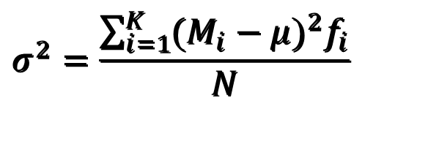
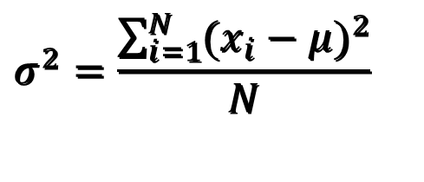
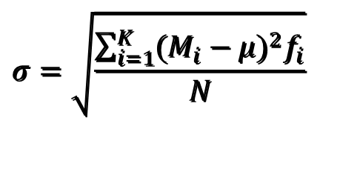
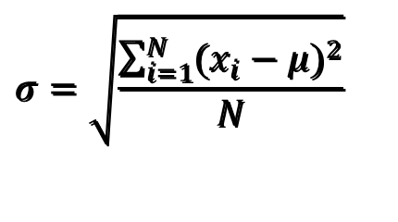
总体方差和标准差(Population variance and Standard deviation)
方差的计算公式
标准差的计算公式
未分组数据
未分组数据
$$σ^{2}=\frac{\sum_{i=1}^{N}{(x_{i}−μ)^{2}}}{N}$$
$$σ=\sqrt{\frac{\sum_{i=1}^{N}{(x_{i}−μ)^{2}}}{N}}$$
组距分组数据
组距分组数据
$$σ^{2}=\frac{\sum_{i=1}^{K}{(M_{i}−μ)^{2}f_{i}}}{N}$$
$$σ=\sqrt{\frac{\sum_{i=1}^{K}{(M_{i}−μ)^{2}f_{i}}}{N}}$$
估计总体的平均数μ时，由于总体中的n个数都是相互独立的，任意一个尚未抽出的数都不受已抽出任何数值的影响，所以自由度为n（即μ的值是一个常数）。

Slide 45

标准分数(standard score)
1. 也称标准化值。
2. 对某个变量值在一组数据中相对位置的度量。
3. 可用于判断一组数据是否有离群点(outlier)。
4. 用于对变量的标准化处理。
5. 计算公式为
$$z_{i}=\frac{x_{i}−\bar{x}}{s}$$

Slide 46
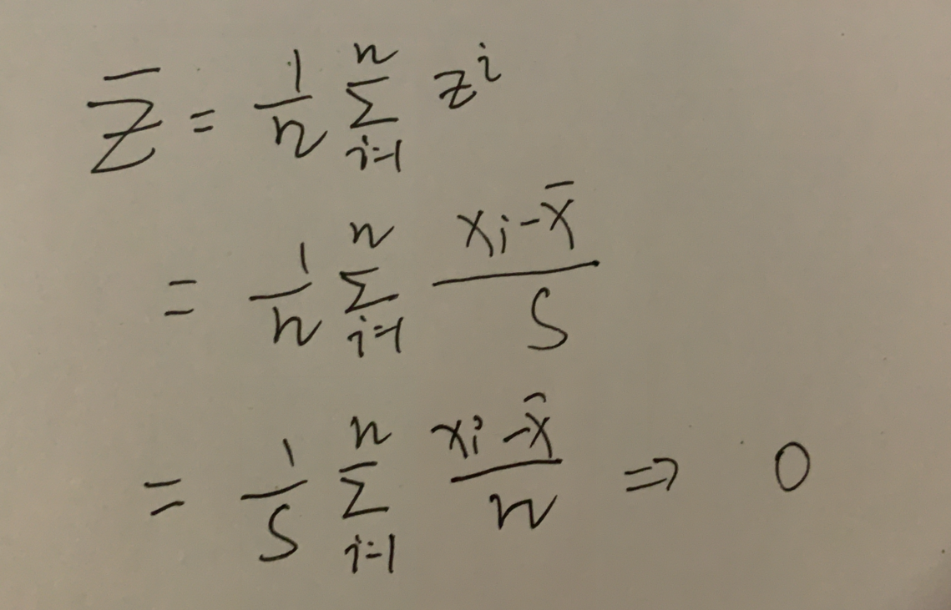
标准分数(性质)
分数只是将原始数据进行了线性变换，它并没有改变一个数据在该组数据中的位置，也没有改变该组数分布的形状，而只是使该组数据平均值为0，标准差为1 。

Slide 47
标准分数(例题分析)
9个家庭人均月收入标准化值计算表
家庭编号 | 人均月收入（元） | 标准化值 z
1 2 3 4 5 6 7 8 9 | 1500 750 780 1080 850 960 2000 1250 1630 | 0.695 -1.042 -0.973 -0.278 -0.811 -0.556 1.853 0.116 0.996

Slide 48
经验法则
经验法则表明：当一组数据对称分布时
约有68%的数据在平均数加减1个标准差的范围之内
约有95%的数据在平均数加减2个标准差的范围之内
约有99%的数据在平均数加减3个标准差的范围之内 （可认为是离群点）

Slide 49
切比雪夫不等式 (Chebyshev’s inequality )
如果一组数据不是对称分布，经验法则就不再适用，这时可使用切比雪夫不等式，它对任何分布形状的数据都适用
切比雪夫不等式提供的是“下界”，也就是“所占比例至少是多少”
对于任意分布形态的数据，根据切比雪夫不等式，至少有1-(1/k²)的数据落在平均数加减k个标准差之内。其中k是大于1的任意值，但不一定是整数

Slide 50
切比雪夫不等式 (Chebyshev’s inequality )
对于k=2，3，4，该不等式的含义是
至少有75%的数据落在平均数加减2个标准差的范围之内
至少有89%的数据落在平均数加减3个标准差的范围之内
至少有94%的数据落在平均数加减4个标准差的范围之内

Slide 51
相对离散程度：离散系数

Slide 52

离散系数 (coefficient of variation)
1. 标准差与其相应的均值之比。
对数据相对离散程度的测度。
消除了数据水平高低和计量单位的影响。
4. 用于对不同组别数据离散程度的比较。
5. 计算公式为
$$v_{s}=\frac{s}{\bar{x}}$$

Slide 53
离散系数 (例题分析)
【 例 】某管理局抽查了所属的8家企业，其产品销售数据如表。试比较产品销售额与销售利润的离散程度
某管理局所属8家企业的产品销售数据
企业编号 | 产品销售额（万元） x₁ | 销售利润（万元） x₂
1 2 3 4 5 6 7 8 | 170 220 390 430 480 650 950 1000 | 8.1 12.5 18.0 22.0 26.5 40.0 64.0 69.0

Slide 54
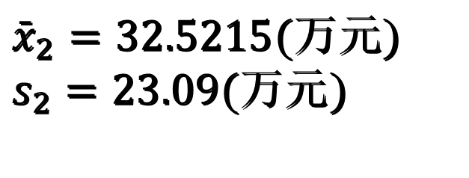
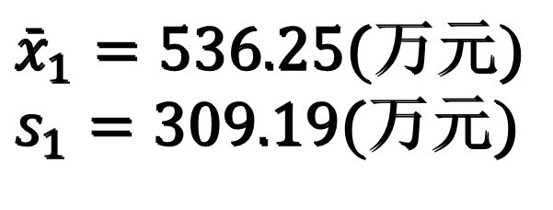
离散系数 (例题分析)
$${\bar{x}}_{1}=536.25(万元) \\ s_{1}=309.19(万元)$$
$${\bar{x}}_{2}=32.5215(万元) \\ s_{2}=23.09(万元)$$
309.19
23.09
v₁=
=0.577
v₂=
=0.710
536.25
32.5215
结论： 计算结果表明，v₁<v₂，说明产品销售额的离散程度小于销售利润的离散程度

Slide 55
4.3 偏态与峰态的度量
4.3.1 偏态及其测度
4.3.2 峰态及其测度

Slide 56
偏态 (skewness)
统计学家Pearson于1895年首次提出
数据分布偏斜程度的测度
2. 偏态系数=0为对称分布
3. 偏态系数> 0为右偏分布
偏态系数< 0为左偏分布
偏态系数大于1或小于-1，被称为高度偏态分布；偏态系数在0.5～1或-1～-0.5之间，被认为是中等偏态分布；偏态系数越接近0，偏斜程度就越低

Slide 57

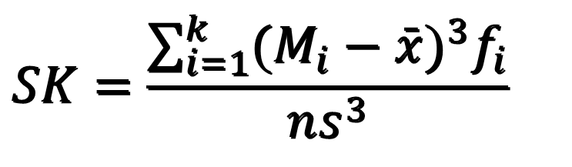
偏态系数 (coefficient of skewness)
根据原始数据计算
根据分组数据计算
$$SK=\frac{n\sum{{\left(x_{i}−\bar{x}\right)}^{3}}}{(n−1)(n−2)s^{3}}$$
$$SK=\frac{\sum_{i=1}^{k}{(M_{i}−\bar{x})^{3}f_{i}}}{ns^{3}}$$

Slide 58


偏态系数 (例题分析)
某电脑公司销售量偏态及峰度计算表
按销售量份组(台) | 组中值(M_{i}) | 频数 f_{i}
140 ~ 150 150 ~ 160 160 ~ 170 170 ~ 180 180 ~190 190 ~200 200 ~210 210 ~220 220 ~ 230 230 ~ 240 | 145 155 165 175 185 195 205 215 225 235 | 4 9 16 27 20 17 10 8 4 5 | -256000 -243000 -128000 -27000 0 17000 80000 216000 256000 625000 | 10240000 7290000 2560000 270000 0 170000 1600000 6480000 10240000 31250000
合计 | — | 120 | 540000 | 70100000
$$(M_{i}−\bar{x})^{3}f_{i}$$
$$(M_{i}−\bar{x})^{4}f_{i}$$

Slide 59
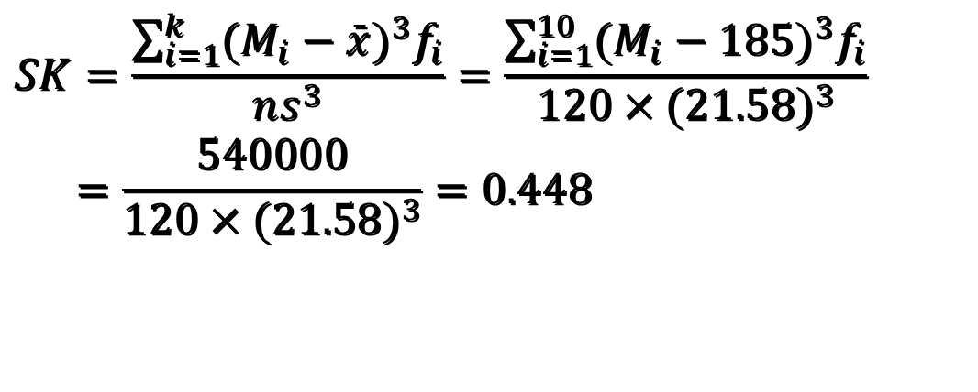
偏态系数 (例题分析)
$$SK=\frac{\sum_{i=1}^{k}{(M_{i}−\bar{x})^{3}f_{i}}}{ns^{3}}=\frac{\sum_{i=1}^{10}{(M_{i}−185)^{3}f_{i}}}{120×(21.58)^{3}} \\ =\frac{540000}{120×(21.58)^{3}}=0.448$$
结论：偏态系数为正值，但与0的差异不大，说明电脑销售量为轻微右偏分布，即销售量较少的天数占据多数，而销售量较多的天数则占少数

Slide 60
峰态(kurtosis)
统计学家Pearson于1905年首次提出
数据分布扁平程度的测度
峰态系数=0扁平峰度适中
峰态系数<0为扁平分布
峰态系数>0为尖峰分布

Slide 61
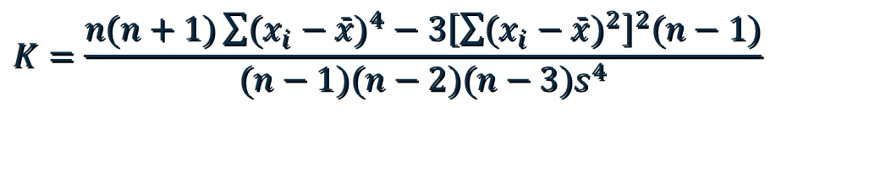

峰态系数(coefficient of kurtosis)
根据原始数据计算
根据分组数据计算
$$K=\frac{n(n+1)\sum{(x_{i}−\bar{x})^{4}−3{\left[\sum{(x_{i}−\bar{x})^{2}}\right]}^{2}(n−1)}}{(n−1)(n−2)(n−3)s^{4}}$$
$$K=\frac{\sum_{i=1}^{k}{(M_{i}−\bar{x})^{4}f_{i}}}{ns^{4}}−3$$

Slide 62
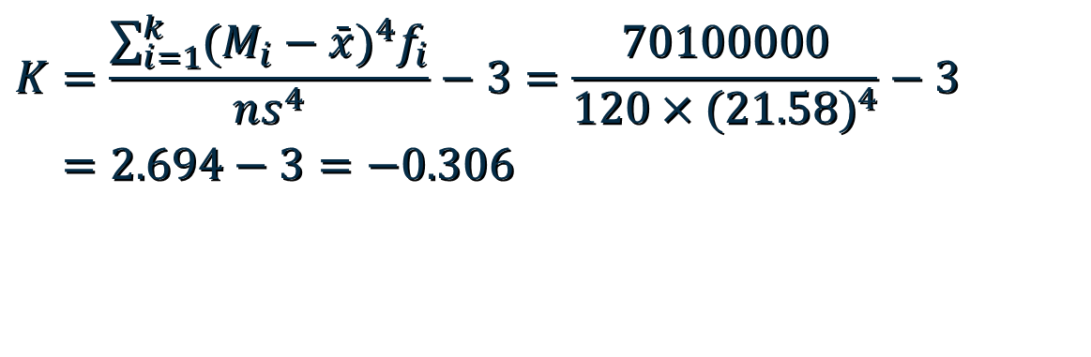
峰态系数(例题分析)
$$K=\frac{\sum_{i=1}^{k}{(M_{i}−\bar{x})^{4}f_{i}}}{ns^{4}}−3=\frac{70100000}{120×(21.58)^{4}}−3 \\ =2.694−3=−0.306$$
频
数
(天)
30
25
20
15
10
5
140
150
160
170
180
190
200
210
220
230
240
结论：偏态系数为负值，但与0的差异不大，说明电脑销售量为轻微扁平分布

Slide 63
用Excel计算描述统计量

Slide 64
用Excel计算描述统计量
将120的销售量的数据输入到Excel工作表中，然后按下列步骤操作
第1步：选择【工具】下拉菜单
第2步：选择【数据分析】选项
第3步：在分析工具中选择【描述统计】，然后选择【确定】
第4步：当对话框出现时
在【输入区域】方框内键入数据区域
在【输出选项】中选择输出区域
选择【汇总统计】
选择【确定】

Slide 65
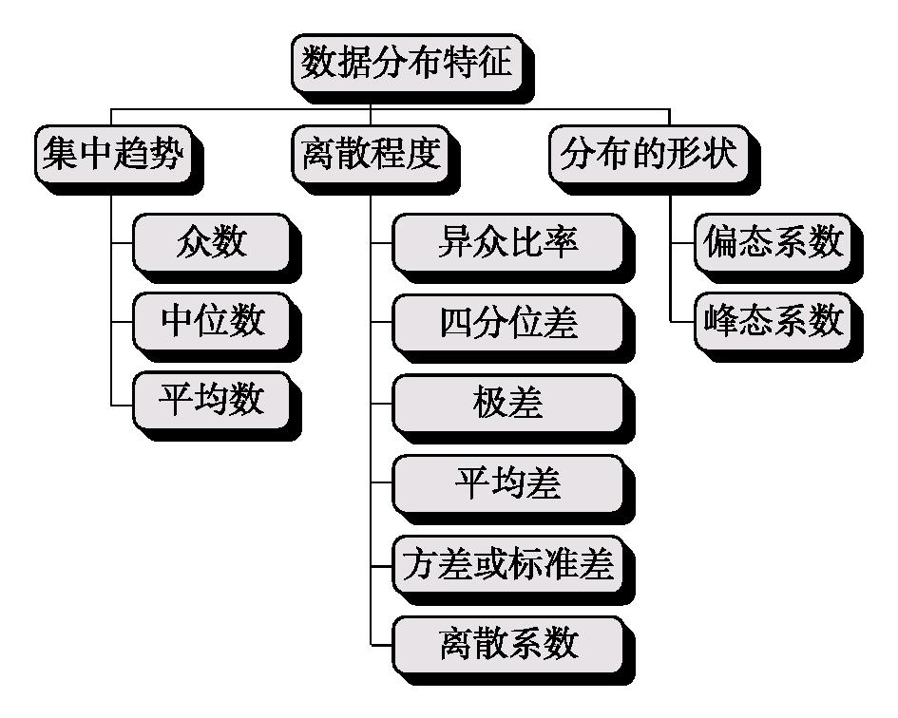
数据分布特征和描述统计量

Slide 66
本章小节
1. 数据水平的概括性度量
2. 数据离散程度的概括性度量
数据分布形状的度量
用Excel计算描述统计量

Slide 67
结 束
THANKS

